Slide 1
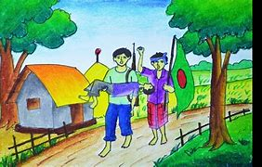
স্বাগতম

Slide 2
শিক্ষক পরিচিতি
রেহানা পারভিন
সহকারী শিক্ষক
জামতলা দাখিল মাদ্রাসা।
গোয়ালন্দ,রাজবাড়ী।

Slide 3
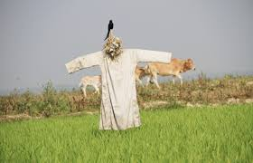
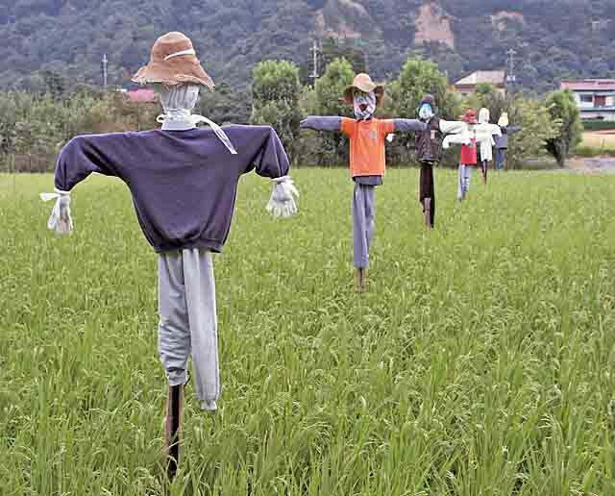
বলতে পার এটা কিসের ছবি?

Slide 4
চলে এসো শিক্ষার্থীরা আমার বাংলা ১ম পত্র ক্লাসে
পাঠ পরিচিতি
শ্রেণিঃ দশম
বিষয়ঃ বাংলা সহপাঠ

Slide 5
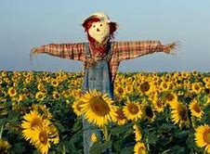
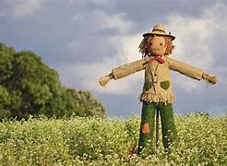
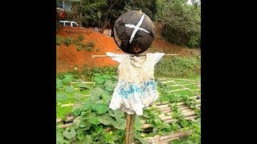
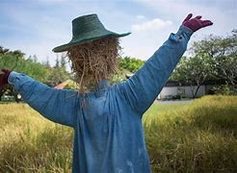
বলতে পার এটা কিসের ছবি?

Slide 6
আমাদের আজকের পাঠ
কাকতাড়ুয়া উপন্যাস

Slide 7
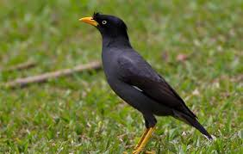

Slide 8
সেলিনা হোসেন রচিত গ্রন্থাবলি

Slide 9
শিখন ফল
গ্রামে- গঞ্জে পাকিস্তানি বাহিনীর নির্মম হত্যাকান্ড ও অত্যাচারের স্বরুপ ব্যাখ্যা করতে পারবে,
মুক্তিযোদ্ধাদের রণকৌশল ও প্রতিরোধ সম্পর্কে বলতে পারবে,
স্বাধীনতা সংগ্রামের একজন কিশোর মুক্তিযোদ্ধার ভূমিকা বলতে পারবে,
শান্তি কমিটির চেয়ারম্যান কে তা বলতে পারবে,
বুধা সৈনিকদের কেন পেয়ারা খাওয়ায় তা ব্যাখা করতে পারবে।

Slide 10
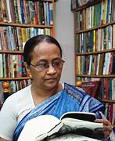
লেখক পরিচিতি
পারিবারি পরিচয়;
পিতা:মোশারফ হোসেন
মাতা;মরিয়মন্নেছা বকুল
তিনি পিতা-মাতার চতুর্থ সন্তান
১৯৪৭সালের ১৪ই জুন রাজশাহীতে
জন্মগ্রহণ করেন
শিক্ষা ও পাশা:
রাজশাহী বিশ্ববিদ্যালয় থেকে সাহিত্যে সন্মান ও স্নাতকোত্তর ডিগ্রি।।
কর্মজীবন;বাংলা একাডেমিক পরিচালক।
বর্ত্মানে লেখালেখি,নারী উন্নয়ন ওমানবোধিকার
নিয়ে কাজ করছেন।
উল্লেখযোগ্য উপন্যাস
হাঙ্গর নদীর গ্রেনেট, পোকামাকরের ঘর বসতি, নীল ময়ূরের যৌবন, যমুনা নদীর মুশায়েরা,ভূমি ও কুসুম
পুরুস্কার
একুশে পদক, বাংলা একাসডেমি পুরুস্কারসহ দেশের প্রধাণ প্রধাণ পুরুস্কার পেয়েছেন
উপাধি
২০১০সালে কলকাতার বিশ্ববিদ্যালয় থেকে ডি লিট উপাধি পান
সেলিনা হোসেন
বড়দের জন্য প্রকাশিত উপন্যাস;তেত্রিশ
ছোটদের জন্য;পচিশটি সাহিত্য রচনা করেছেন

Slide 11
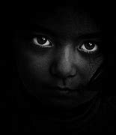
নতুন শব্দ
আঁধার
অন্ধকার
পোহালে
সকাল/ভোর হলে

Slide 12
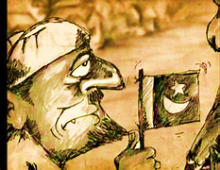
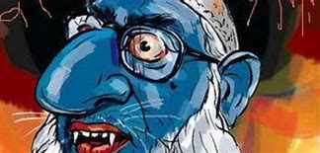
শান্তি কমিটি কী?
গাঁয়ের কয়েকজন টাকাওয়ালা মানুষ মিলিটারিদের সঙ্গে বেশ যোগাযোগ রাখছে। ওদের ক্যাম্পে গরু-ছাগল, হাঁস-মুরগি, মাছ, ডিম, দুধ পাঠাচ্ছে। সৈনিকগুলোর ভীষণ ফুর্তি। দোকান পুড়িয়ে দেওয়ায় আলি কড়ই গাছের নিচে বাঁশের বেঞ্চি বানিয়ে চা বিক্রি করতে শুরু করেছে। একদিন সবাই মিলে অবাক হয়ে শোনে, গাঁয়ে শান্তি কমিটি হয়েছে । আহাদ মুন্সী চেয়ারম্যান।

Slide 13
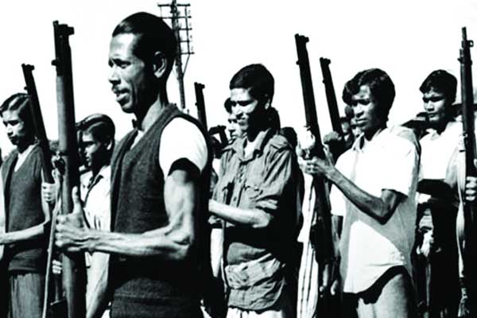
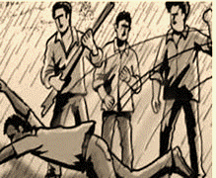
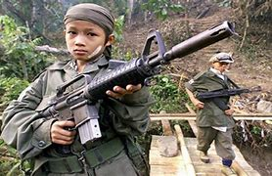
মুক্তিযোদ্ধা কারা
মিঠু,আলি মুক্তি বাহিনীতে যোগ দিতে চলে যায়।ও কড়ই গাছের নিচে বাঁশের মাচাটার উপর শুয়ে ঘুমিয়ে যায়। ভোরবেলা আহাদ মুন্সীর ছেলে মতিউর ওকে কান ধরে টেনে তোলে।আলির কথা জিজ্ঞেস করে, আগুন দিয়েছে কে জিজ্ঞেস করে থাপ্পড় দেয়ার জন্য হাত ওঠানোর সঙ্গে সঙ্গে ও দু-পা পিছিয়ে গিয়ে আগুন আগুন বলে চিতকার করতে করতে নদীর ঢালু বেয়ে নেমে যায়।

Slide 14
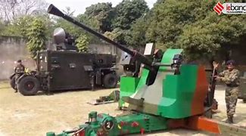
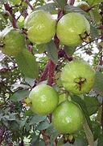
পরদিন ও একগাদা পেয়ারা নিয়ে মিলিটারি ক্যাম্পে যায়। দুপাশের ধানখেতের ভিতর দিয়ে হাটতে থাকে সে। ক্যাম্পে পৌঁছে প্রথমে নিজে একটি পেয়ারায় কামড় দেয়। আরেকটি পেয়ারা এগিয়ে দেয় প্রথম সৈনিকের দিকে। সবগুলো মাটিতে ফেলে দিলে আশপাশ থেকে আরও দু-চার জন সেপাই এগিয়ে আসে। ও ওদের পাশে পা ছড়িয়ে বসে চারিদিক দেখতে থাকে। ক্যাম্পের প্রতিটি জায়গা ও ক্ষিপ্র দৃষ্টিতে পরিমাপ করে।

Slide 15
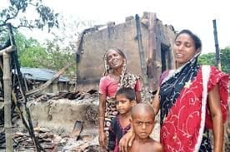
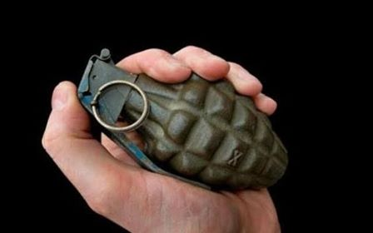
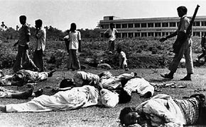
১৯৭১ সালের মুক্তিযোদ্ধাদের কার্যক্রমের কিছু চিত্র যা কাক্তাড়ুয়া উপন্যাসের সাথে সম্পর্কিত ।

Slide 16
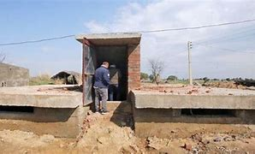
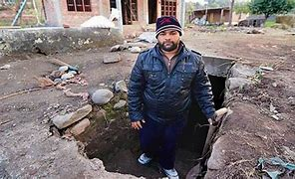
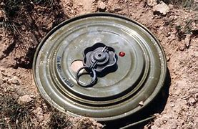
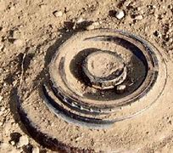
১৯৭১ সালের মুক্তিযোদ্ধাদের আরোও কার্যক্রমের কিছু চিত্র যা কাক্তাড়ুয়া উপন্যাসের সাথে সম্পর্কিত ।

Slide 17
একক কাজ
বুধা কীভাবে মেলেটারী ক্যাম্পের প্রতিটি জায়গা দেখে নেয় তা বর্ননা করে লিখ?

Slide 18
বুধা মিলিটারী ক্যাম্প ধংস করতে চায় কেন?
মিলিটারী গ্রামে অত্যাচার শুরু করে নিরীহ লোককে ধরে নিয়ে মেরে ফেলেন,মানুষের বাড়িতে আগুন দেয়, আজ ক্যাম্পের সামনে একজন সৈনিককে দাঁড়িয়ে থাকতে দেখে সেদিনের দৃশ্যটা নতুন করে ফিরে আসে। সালাম চাচা, রবিদা, মফিজ, শফি, মতি, আজাহার ভাই, মদন কাকু, শরীফ চাচা সহ গুলিতে নিহত আরও অনেকের লাশ কাফনের কাপড় ছাড়া গ্রামের লোকের সাথে ও গণকবর দিয়েছে।এই কারনে ক্যাম্প ধংস করতে চায়।

Slide 19
একক কাজ
গ্রামের লোক গ্রাম ছেড়ে পালাচ্ছে কেন ব্যাখা করে লিখ?

Slide 20
মুল্যায়ন
৩। গ্রামের লোকজন গ্রাম ছেড়ে পালায় কেন ব্যাখা কর?
৪। বুধা মিলিটারী ক্যাম্প উড়িয়ে দিতে চায় কেন বিশ্লেষন করে লিখ?
৩।বুধা মাটি কাটার দলে যোগ দেয় কেন?

Slide 21
বাড়ীর কাজ
বুধা সহ গ্রামের লোকজন কেন মিলিটারী ক্যাম্প উড়িয়ে দিতে চেয়েছিল, তোমার নিজের ভাষায় বিশ্লেষন করে লিখে আনবে ?

Slide 22
তোমরা ভাল থেক
খোদা হাফেজ

